Slide 1
Processo de Modelagem
Como os Dados Viram Predição
WaterWeave-Tietê
Apresentação técnica completa, para especialistas — sem trechos de código
Agosto de 2026

Slide 2
Agenda — 5 Perguntas Centrais
1
Como os dados estão organizados
2
O que o modelo de ML está predizendo
3
Como foi feito o treino e a validação
4
Importância das variáveis do Random Forest
5
Como as predições são feitas por trecho
Processo de Modelagem — WaterWeave-Tietê · apresentação técnica completa

Slide 3
1
Como os Dados Estão Organizados
Arquitetura de agregação: da medição pontual à linha de treino
Processo de Modelagem — WaterWeave-Tietê · apresentação técnica completa

Slide 4
1
Arquitetura de Dados (Medallion)
Três camadas de agregação progressiva — cada uma resume mais que a anterior, sempre preservando a proveniência do dado.
BRONZE
SILVER
GOLD
Espelho fiel da fonte bruta + proveniência (origem do dado e do arquivo-fonte)
Schema único, limpo — granularidade por posto/estação/trecho
Agregações finais por trecho/ano — consumidas por ML, ABM e dashboard
Implementação:
Implementada com tabelas Delta reais (log de transação ACID, particionamento físico por trecho) — orquestrador único executa Bronze → conectores em tempo real → Silver → Gold, com execução automática a cada atualização.
Processo de Modelagem — WaterWeave-Tietê · apresentação técnica completa

Slide 5
1
Funil de Agregação: da Medição Pontual à Linha de Treino
Bronze
Silver
Gold (mês)
Gold (ano)
1 linha = 1 estação,
1 data, 1 parâmetro
(formato longo)
1 linha = 1 posto,
1 mês (média)
Tabelas de vazão e chuva
1 linha = 1 trecho,
1 mês
Tabela mensal (exibição)
1 linha = 1 trecho,
1 ano
Tabela anual (treino do modelo)
Vazão e chuva permanecem redes físicas separadas até a agregação por trecho.
Por que anual:
A qualidade da água (IQA, OD) só existe na fonte real em granularidade ANUAL — por isso a linha final de treino também é anual, nunca mensal.
Processo de Modelagem — WaterWeave-Tietê · apresentação técnica completa

Slide 6
1
Classificação Espacial: Trechos e Uso do Solo
● Trechos — 32 estações reais de monitoramento classificadas em Alto/Médio/Baixo Tietê por posição geográfica real ao longo do curso do rio.
● Uso do solo — sem delimitação de sub-bacia disponível, a geometria usada é a união de buffers de 5 km ao redor das estações reais de cada trecho — um proxy da vizinhança de monitoramento, não a bacia de drenagem a montante.
Cobertura real de estações por trecho:
Alto Tietê
10 estações
Médio Tietê
20 estações
Baixo Tietê
2 estações
Consequência direta: a geometria de uso do solo do Baixo Tietê é necessariamente mais esparsa — limitação documentada, não escondida.
Processo de Modelagem — WaterWeave-Tietê · apresentação técnica completa

Slide 7
1
Matriz Final de Preditoras (Modelo de Produção)
Grupo | Preditoras | Fonte
Temporal | Ano | Derivado — tendência secular real (Mann-Kendall significativa)
Hidrológica | Vazão média · Chuva média | ANA/SNIRH (vazão removida no Baixo Tietê)
Uso do solo | % natural · % agropecuária · % urbano-industrial · % água | MapBiomas real
Autocorrelação (IQA) | Defasagens de 1, 2, 3 anos + média móvel de 5 anos | Série real CETESB
Autocorrelação (OD) | Defasagens de 1, 2, 3 anos + média móvel de 5 anos | Série real CETESB
14 preditoras no total, específicas por trecho (Alto/Médio/Baixo) — nunca uma matriz única misturando os três.
Processo de Modelagem — WaterWeave-Tietê · apresentação técnica completa

Slide 8
2
O que o Modelo de ML Está Predizendo
As duas variáveis-alvo, a granularidade da previsão, e os dois regimes de uso
Processo de Modelagem — WaterWeave-Tietê · apresentação técnica completa

Slide 9
2
As Duas Variáveis-Alvo — O que São, o que NÃO São
IQA — Índice de Qualidade da Água
OD — Oxigênio Dissolvido (mg/L)
Um proxy simplificado calculado a partir de Oxigênio Dissolvido e DBO reais (0,6×OD normalizado + 0,4×DBO normalizado). É ESTE valor — não o índice oficial de 9 parâmetros — que o modelo aprende a prever.
A concentração real medida de oxigênio dissolvido na água, em mg/L — a mesma grandeza física reportada pela CETESB, sem transformação.
NÃO é: o IQA oficial CETESB/NSF-WQI (que pondera 9 parâmetros: OD, coliformes, pH, DBO, temperatura, nitrogênio, fósforo, turbidez, sólidos totais).
NÃO é previsto: DBO, metais pesados, pesticidas, uso do solo, vazão ou qualquer outro parâmetro — o modelo tem exatamente 2 saídas, sempre as mesmas duas.
Processo de Modelagem — WaterWeave-Tietê · apresentação técnica completa

Slide 10
2
Granularidade da Previsão: o que Entra, o que Sai
Cada execução do modelo produz UM único par de números — nunca uma previsão por estação, nunca uma previsão mensal.
ENTRADA
MODELO
SAÍDA
Um trecho específico
(Alto, Médio ou Baixo)
+
Um ano específico
+
14 preditoras daquele
trecho/ano (Seção 1)
O Random Forest
JÁ TREINADO
daquele trecho
específico
(3 trechos =
3 modelos distintos,
ver Seção 5)
1 valor de IQA
previsto
+
1 valor de OD
previsto
(para aquele
trecho, naquele ano)
É uma REGRESSÃO (valor contínuo), não uma classificação — o modelo nunca responde "bom"/"ruim", sempre um número.
Processo de Modelagem — WaterWeave-Tietê · apresentação técnica completa

Slide 11
2
Dois Regimes de Uso do Modelo
Regime 1 — Avaliação / Validação
Regime 2 — Previsão Real do Futuro
O modelo prevê IQA/OD para um ANO QUE JÁ TEM dado real medido (anos ≥ 2015, ou cada fold do walk-forward).
Objetivo: comparar a previsão com o valor real já conhecido e medir o erro (MAE) — é assim que sabemos se o modelo funciona.
Todas as preditoras de entrada (vazão, chuva, uso do solo, lags) são valores REAIS medidos naquele ano.
O modelo prevê IQA/OD para um ANO QUE AINDA NÃO ACONTECEU — não existe dado real nenhum para comparar.
Vazão/chuva futuras = média climatológica dos últimos 10 anos do trecho. Os lags de IQA/OD usam a PRÓPRIA previsão do ano anterior (recursivo — ver Seção 5).
Objetivo: dashboard "Cenários Futuros" — projeção estatística rápida, alternativa ao cálculo determinístico do modelo baseado em agentes.
Processo de Modelagem — WaterWeave-Tietê · apresentação técnica completa

Slide 12
3
Treino e Validação do Modelo
Arquitetura Random Forest, busca de hiperparâmetros e métricas reais
Processo de Modelagem — WaterWeave-Tietê · apresentação técnica completa

Slide 13
3
Arquitetura do Modelo: Random Forest por Trecho
3 modelos de Random Forest independentes (Alto/Médio/Baixo) por variável-alvo (IQA, OD) — 6 modelos no total. Um modelo único com o trecho como variável categórica teve R² negativo em toda transferência cruzada entre trechos.
Hiperparâmetro | Grade de busca
Número de árvores | 100 · 200 · 300
Profundidade máxima de cada árvore | 3 · 4 · 6 · sem limite
Mínimo de amostras por folha | 1 · 2 · 4
Fração de variáveis avaliada por divisão | raiz quadrada · 50% · 100%
Busca em grade com validação cruzada de 5 partições, otimizando o erro absoluto médio (MAE). Grade deliberadamente modesta — com ~65 linhas de treino por trecho, uma grade grande só encontraria combinações ajustadas ao ruído da validação cruzada, não um padrão real.
Processo de Modelagem — WaterWeave-Tietê · apresentação técnica completa

Slide 14
3
Validação: Split Temporal, Walk-Forward e Baseline
● Split temporal — treino com anos anteriores a 2015, teste com anos a partir de 2015. Nunca embaralhado aleatoriamente — evita que o modelo "veja o futuro" durante o treino.
● Walk-forward (janela expansível) — 11 partições por trecho/alvo, testando o modelo ano a ano com janela de treino crescente — revela estabilidade temporal, não só um número médio agregado.
● Baseline de persistência — "previsto = valor do ano anterior", calculado no MESMO conjunto de teste — todo erro reportado é lido contra esse baseline, nunca isoladamente.
● Métricas quebradas por fonte — erro do teste medido separadamente para anos observados e anos simulados — expõe se o conjunto de teste está contaminado com anos simulados.
Processo de Modelagem — WaterWeave-Tietê · apresentação técnica completa

Slide 15
3
Resultados Reais — Walk-Forward (11 partições/trecho/alvo)
Trecho | Alvo | Erro médio (MAE) | Erro do baseline | % partições melhor que baseline
Alto Tietê | IQA | 6,41 | 5,93 | 36,4%
Alto Tietê | OD (mg/L) | 0,29 | 0,24 | 36,4%
Médio Tietê | IQA | 7,09 | 10,27 | 81,8%
Médio Tietê | OD (mg/L) | 0,48 | 0,50 | 45,5%
Baixo Tietê | IQA | 4,84 | 5,63 | 63,6%
Baixo Tietê | OD (mg/L) | 0,37 | 0,56 | 63,6%
Leitura honesta: o Médio Tietê tem o ganho mais consistente sobre o baseline (82% das partições para IQA). O Alto Tietê é o mais fraco (36%) — a série ali é mais difícil de prever que simplesmente repetir o valor do ano anterior. Essa quebra por trecho só existe porque uma métrica agregada escondia esse trecho fraco atrás de trechos bons.
Processo de Modelagem — WaterWeave-Tietê · apresentação técnica completa

Slide 16
4
Importância das Variáveis (Random Forest)
Como o modelo se comporta com cada preditora — evidência real (SHAP)
Processo de Modelagem — WaterWeave-Tietê · apresentação técnica completa

Slide 17
4
Como Medir "Importância" num Random Forest
● O que é um Random Forest — uma combinação de muitas árvores de decisão; cada árvore divide os dados repetidamente por uma preditora de cada vez, e a previsão final é a média das árvores.
● Por que "importância bruta" não basta — a importância nativa da árvore (quantas vezes uma preditora foi usada para dividir) não diz a direção do efeito nem quanto cada preditora pesou numa previsão específica.
● A métrica usada aqui: SHAP — atribui, para CADA previsão individual, quanto cada preditora empurrou o resultado para cima ou para baixo em relação à média — permite tanto o ranking de importância quanto a direção do efeito.
● Duas leituras complementares — com os lags do próprio alvo (matriz de produção, mais precisa) e sem eles (matriz "drivers", mais interpretável) — apresentadas nos próximos slides.
Processo de Modelagem — WaterWeave-Tietê · apresentação técnica completa

Slide 18
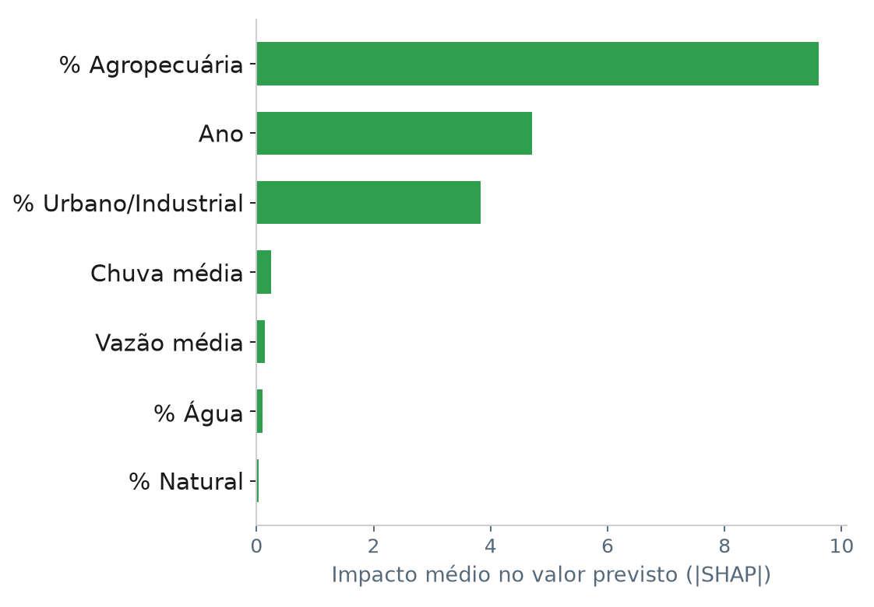
4
O que Mais Move o IQA — Sem os Lags (Matriz "Drivers")
Médio Tietê, recalculado com SHAP a partir do modelo real do projeto
Leitura:
% de área agropecuária domina — mais que o dobro do impacto do ano-calendário, e muito à frente de chuva e vazão. O SHAP mostra contribuição consistentemente NEGATIVA para o IQA (mais agropecuária → IQA previsto mais baixo), coerente com runoff agrícola conhecido na literatura.
% urbano-industrial é o 3º fator mais forte — também negativo.
Chuva e vazão têm impacto quase desprezível neste trecho.
Processo de Modelagem — WaterWeave-Tietê · apresentação técnica completa

Slide 19
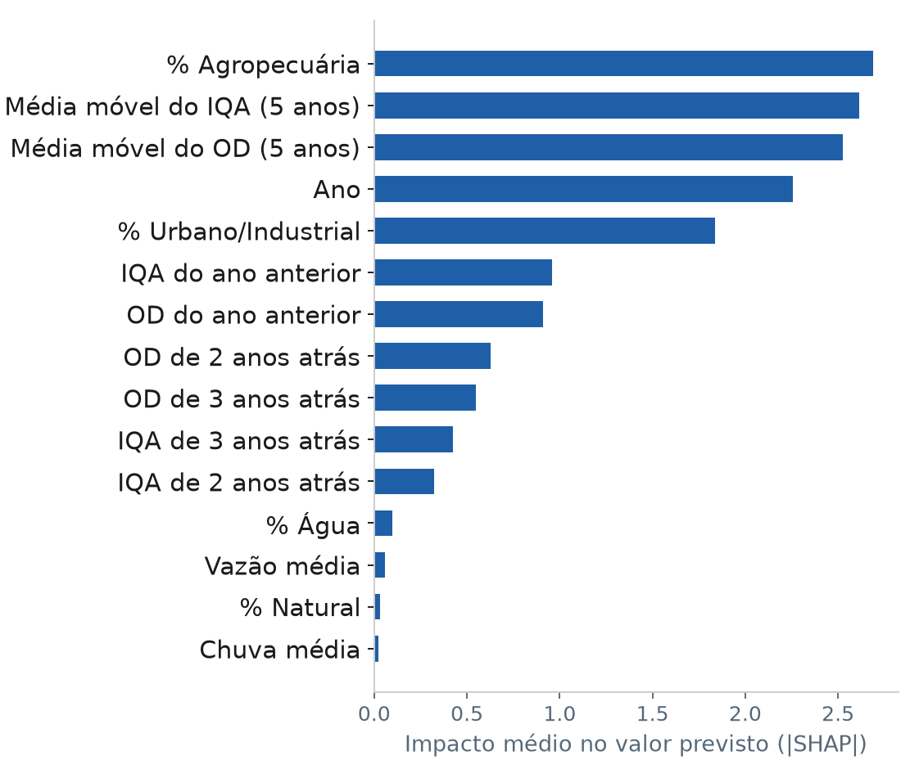
4
Com os Lags do Próprio Alvo (Matriz de Produção)
Médio Tietê, recalculado com SHAP a partir do modelo real do projeto
Leitura:
Mesmo incluindo os lags, % agropecuária continua no topo — não é dominado pela autocorrelação neste trecho. As médias móveis de 5 anos de IQA e OD aparecem logo atrás, à frente dos lags de 1/2/3 anos isolados.
Padrão real: uso do solo compete de igual para igual com a memória temporal da própria série — nem sempre os lags dominam sozinhos, o achado depende do trecho e do alvo.
Processo de Modelagem — WaterWeave-Tietê · apresentação técnica completa

Slide 20
5
Como as Predições São Feitas por Trecho
Independência entre trechos e o mecanismo de previsão recursiva
Processo de Modelagem — WaterWeave-Tietê · apresentação técnica completa

Slide 21
5
Um Modelo por Trecho — Nunca Misturado
● Modelos completamente independentes — o modelo do Alto Tietê nunca vê dados do Médio ou do Baixo, nem no treino nem na previsão.
● Preditoras podem diferir entre trechos — vazão média está presente no Alto e no Médio, mas é removida no Baixo Tietê (série com inconsistência estrutural documentada).
● Cada trecho carrega sua própria memória — os lags de IQA/OD usados para prever o Médio Tietê vêm exclusivamente do histórico do Médio Tietê.
Por que isso importa:
Essa separação é uma correção direta do achado de auditoria: um modelo único com o trecho como variável categórica teve R² negativo em toda transferência cruzada Alto↔Médio↔Baixo — os regimes de qualidade da água são estruturalmente diferentes entre trechos.
Processo de Modelagem — WaterWeave-Tietê · apresentação técnica completa

Slide 22
5
Previsão Recursiva: Ano a Ano, Dentro do Mesmo Trecho
Para anos futuros, não existe IQA/OD real para usar como lag — cada passo usa a PRÓPRIA previsão do passo anterior.
Ano N+1
Ano N+2
Ano N+3
Lags vêm do histórico
REAL (últimos anos
conhecidos)
Lags incluem a
PREVISÃO do modelo
para o ano N+1
Lags incluem as
PREVISÕES dos anos
N+1 e N+2
Implicação:
Consequência direta: o erro de uma previsão pode se propagar e acumular ao longo dos anos seguintes — horizontes de previsão longos merecem mais cautela que horizontes curtos.
Processo de Modelagem — WaterWeave-Tietê · apresentação técnica completa

Slide 23
5
Vazão e Chuva Futuras: Climatologia, Não Previsão Meteorológica
● Climatologia dos últimos 10 anos — vazão e chuva de anos futuros usam a MÉDIA histórica recente do trecho, não uma previsão meteorológica real.
● Sem limite explícito de horizonte — é possível pedir qualquer número de anos à frente, mas o Random Forest não extrapola bem além do range de "ano" visto no treino.
● Comportamento em horizontes longos — o modelo tende a saturar no valor do último ano treinado, não a projetar a tendência de queda linearmente para além disso.
Recomendação:
Recomendação de uso: tratar a previsão recursiva como adequada para horizontes curtos (poucos anos) — para cenários de política de longo prazo, o modelo baseado em agentes (que simula mecanismos causais explícitos) é a ferramenta mais apropriada, não este modelo estatístico.
Processo de Modelagem — WaterWeave-Tietê · apresentação técnica completa

Slide 24
Resumo dos 5 Pontos
1
Dados agregados em funil: medição pontual → posto/mês → trecho/ano.
2
O modelo prevê exatamente 2 números — IQA e OD — por (trecho, ano).
3
Treino com split temporal + validação walk-forward, sempre contra baseline.
4
Uso do solo compete com autocorrelação — não é só "o passado prevendo o futuro".
5
3 modelos independentes; previsão futura é recursiva e acumula incerteza.
Processo de Modelagem — WaterWeave-Tietê · apresentação técnica completa

